Slide 1

NHẬN DIỆN KHUÔN MĂT
GVHD: Ths. NGUYỄN THIÊN BẢO
NHÓM SINH VIÊN THỰC HIỆN:
SVTH 1 : VÕ TẤN NGUYÊN - 17110194
SVTH 2 : ĐOÀN VĂN LONG - 17110174

Slide 2


Our Team Style
LEADER
PLANNER
Văn Long
Tấn Nguyên

Slide 3
Mục lục
01
Nhận diện khuôn mặt
02
Haar Cascade
03
Thiết kế và triển khai
04
Ưu điểm
05
Khác biệt

Slide 4
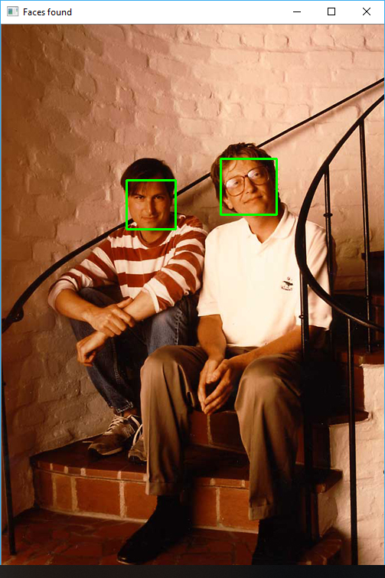
Định nghĩa
Hệ thống nhận dạng mặt người là một hệ thống nhận vào là một ảnh hoặc một đoạn video (một dòng các hình ảnh liên tục). Qua xử lý, tính toán hệ thống xác định được vị trí mặt người (nếu có) trong ảnh và xác định là người nào trong số những người mà hệ thống đã được biết (qua quá trình học) hoặc là người lạ.

Slide 5
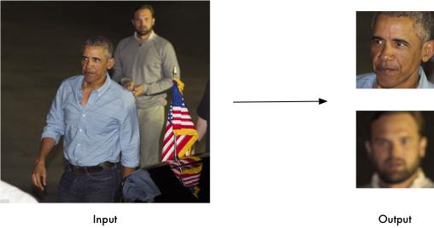
Nhận diện khuôn mặt là gì
Nâng cao hơn xíu thì nhận diện được người trên ảnh hoặc video camera là ai, khi thông tin người đó đã

Slide 6
Haar Cascade
Về cơ bản là sử dụng các đặc trưng loại Haar và sau đó sử dụng thật nhiều đặc trưng đó qua nhiều lượt (cascade) để tạo thành một cỗ máy nhận diện hoàn chỉnh. Vẫn khó hiểu phải không? Vậy chúng ta nhảy vào từng khái niệm một nhé.
Notes:
Unit Test là một loại kiểm thử phần mềm trong đó các đơn vị hay thành phần riêng lẻ của phần mềm được kiểm thử. Kiểm thử đơn vị được thực hiện trong quá trình phát triển ứng dụng. Mục tiêu của Kiểm thử đơn vị là cô lập một phần code và xác minh tính chính xác của đơn vị đó. Một Unit là một thành phần PM nhỏ nhất mà ta có thể kiểm tra được như các hàm (Function), thủ tục (Procedure), lớp (Class), hoặc các phương thức (Method).
Integration Testing là công việc kiểm thử tích hợp 1 nhóm các module riêng lẻ với nhau cùng với các Unit Test riêng lẻ trong từng module.
Một dự án phần mềm điển hình bao gồm nhiều module phần mềm, được code bởi nhiều người khác nhau. Tích hợp thử nghiệm tập trung vào kiểm tra truyền dữ liệu giữa các module.
Kiểm thử hệ thống là một phương pháp theo dõi và đánh giá hành vi của sản phẩm hoặc hệ thống phần mềm hoàn chỉnh và đã được tích hợp đầy đủ, dựa vào đặc tả và các yêu cầu chức năng đã được xác định trước. Đó là giải pháp cho câu hỏi "Liệu hệ thống hoàn chỉnh có hoạt động đúng với yêu cầu hay không?“
Acceptance Test là một kiểm thử liên quan đến nhu cầu của người sử dụng, yêu cầu và quy trình kinh doanh được tiến hành để xác định có hay không một hệ thống đáp ứng các tiêu chí chấp nhận và kiểm tra hệ thống đáp ứng yêu cầu của khách hàng.
Kiểm thử chấp nhận kiểm thử các chức năng để kiểm tra hành vi của hệ thống bằng cách sử dụng dữ liệu thực tế. Nó cũng được gọi là thử nghiệm người dùng doanh nghiệp.
Kiểm thử chấp nhận được thực hiện bởi người dùng cuối để kiểm tra hệ thống được xây dựng để phù hợp với yêu cầu kinh doanh của tổ chức.
Trong kiểm thử này, tất cả các giao diện đã được kết hợp và hệ thống đã hoàn thành và đã được kiểm tra. Người dùng cuối cũng thực hiện các kiểm thử để kiểm tra khả năng sử dụng của hệ thống.

Slide 7
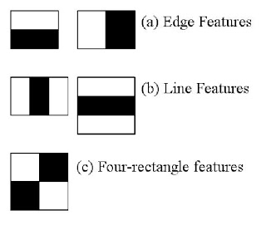
Đặc trưng Haar
Nếu bạn đã làm việc với xử lý ảnh hoặc Convolutional Neural Networks rồi thì chắc bạn cũng không còn lạ gì với các bộ lọc trong xử lý ảnh nữa cả — nếu không, bạn có thể đọc phần này trong một bài của mình về CNN để hiểu thêm. Các ví dụ bộ lọc được liệt kê ở dưới, trong đó a) là các bộ lọc bắt các cạnh trong ảnh, và b) bắt các đường thẳng trong ảnh, tương tự như các bộ lọc đã được mình nhắc tới trong bài trên. Ngoài ra, còn có các bộ lọc Haar khác, như ví dụ c) về đặc trưng 4-hình vuông dưới đây,
Notes:
Unit Test là một loại kiểm thử phần mềm trong đó các đơn vị hay thành phần riêng lẻ của phần mềm được kiểm thử. Kiểm thử đơn vị được thực hiện trong quá trình phát triển ứng dụng. Mục tiêu của Kiểm thử đơn vị là cô lập một phần code và xác minh tính chính xác của đơn vị đó. Một Unit là một thành phần PM nhỏ nhất mà ta có thể kiểm tra được như các hàm (Function), thủ tục (Procedure), lớp (Class), hoặc các phương thức (Method).
Integration Testing là công việc kiểm thử tích hợp 1 nhóm các module riêng lẻ với nhau cùng với các Unit Test riêng lẻ trong từng module.
Một dự án phần mềm điển hình bao gồm nhiều module phần mềm, được code bởi nhiều người khác nhau. Tích hợp thử nghiệm tập trung vào kiểm tra truyền dữ liệu giữa các module.
Kiểm thử hệ thống là một phương pháp theo dõi và đánh giá hành vi của sản phẩm hoặc hệ thống phần mềm hoàn chỉnh và đã được tích hợp đầy đủ, dựa vào đặc tả và các yêu cầu chức năng đã được xác định trước. Đó là giải pháp cho câu hỏi "Liệu hệ thống hoàn chỉnh có hoạt động đúng với yêu cầu hay không?“
Acceptance Test là một kiểm thử liên quan đến nhu cầu của người sử dụng, yêu cầu và quy trình kinh doanh được tiến hành để xác định có hay không một hệ thống đáp ứng các tiêu chí chấp nhận và kiểm tra hệ thống đáp ứng yêu cầu của khách hàng.
Kiểm thử chấp nhận kiểm thử các chức năng để kiểm tra hành vi của hệ thống bằng cách sử dụng dữ liệu thực tế. Nó cũng được gọi là thử nghiệm người dùng doanh nghiệp.
Kiểm thử chấp nhận được thực hiện bởi người dùng cuối để kiểm tra hệ thống được xây dựng để phù hợp với yêu cầu kinh doanh của tổ chức.
Trong kiểm thử này, tất cả các giao diện đã được kết hợp và hệ thống đã hoàn thành và đã được kiểm tra. Người dùng cuối cũng thực hiện các kiểm thử để kiểm tra khả năng sử dụng của hệ thống.

Slide 8
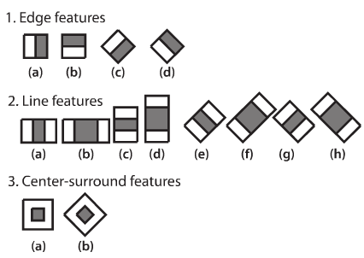
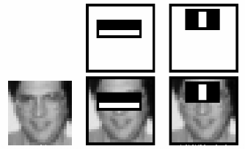
Đặc trưng Haar
Tuy nhiên, cách áp dụng các bộ lọc này khác một chút so với các cửa sổ bộ lọc bên CNN. Ở CNN, bộ lọc chiếm toàn bộ cửa sổ trượt, trong khi ở đặc trưng Haar, bộ lọc chỉ chiếm một phần trong cửa sổ trượt thôi. Điều đó được minh hoạ trên ảnh sau
Notes:
Unit Test là một loại kiểm thử phần mềm trong đó các đơn vị hay thành phần riêng lẻ của phần mềm được kiểm thử. Kiểm thử đơn vị được thực hiện trong quá trình phát triển ứng dụng. Mục tiêu của Kiểm thử đơn vị là cô lập một phần code và xác minh tính chính xác của đơn vị đó. Một Unit là một thành phần PM nhỏ nhất mà ta có thể kiểm tra được như các hàm (Function), thủ tục (Procedure), lớp (Class), hoặc các phương thức (Method).
Integration Testing là công việc kiểm thử tích hợp 1 nhóm các module riêng lẻ với nhau cùng với các Unit Test riêng lẻ trong từng module.
Một dự án phần mềm điển hình bao gồm nhiều module phần mềm, được code bởi nhiều người khác nhau. Tích hợp thử nghiệm tập trung vào kiểm tra truyền dữ liệu giữa các module.
Kiểm thử hệ thống là một phương pháp theo dõi và đánh giá hành vi của sản phẩm hoặc hệ thống phần mềm hoàn chỉnh và đã được tích hợp đầy đủ, dựa vào đặc tả và các yêu cầu chức năng đã được xác định trước. Đó là giải pháp cho câu hỏi "Liệu hệ thống hoàn chỉnh có hoạt động đúng với yêu cầu hay không?“
Acceptance Test là một kiểm thử liên quan đến nhu cầu của người sử dụng, yêu cầu và quy trình kinh doanh được tiến hành để xác định có hay không một hệ thống đáp ứng các tiêu chí chấp nhận và kiểm tra hệ thống đáp ứng yêu cầu của khách hàng.
Kiểm thử chấp nhận kiểm thử các chức năng để kiểm tra hành vi của hệ thống bằng cách sử dụng dữ liệu thực tế. Nó cũng được gọi là thử nghiệm người dùng doanh nghiệp.
Kiểm thử chấp nhận được thực hiện bởi người dùng cuối để kiểm tra hệ thống được xây dựng để phù hợp với yêu cầu kinh doanh của tổ chức.
Trong kiểm thử này, tất cả các giao diện đã được kết hợp và hệ thống đã hoàn thành và đã được kiểm tra. Người dùng cuối cũng thực hiện các kiểm thử để kiểm tra khả năng sử dụng của hệ thống.

Slide 9
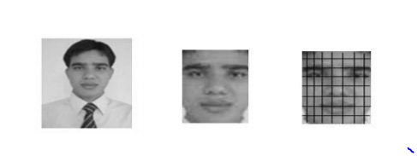
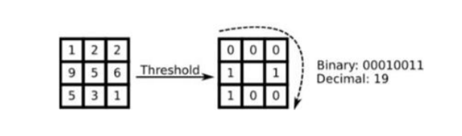
Đặc trưng Local Binary Patterns Histogram
Local Binary Patterns (hay còn viết tắt là LBP) là một phương pháp rút trích đặc trưng trong xử lý ảnh. Đặc trưng được rút trích sẽ tiếp tục được tiến hành chọn lọc (feature selection) thu gọn thành vector đặc trưng. Vector đặc trưng này sau đó có thể dùng để đưa vào mô hình học máy để học / phân loại.

Slide 10
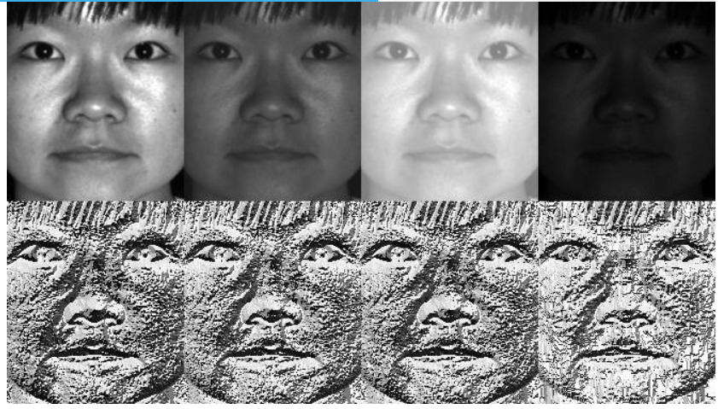
Tổng quát hóa phương pháp tiếp cận LBP trên, ta sẽ có các tham số sau:
P: Số pixel lận cận pixel trung tâm (vd: P=8).
R: Bán kính của pixel lân cận mà ta sẽ xét - cách pixel trung tâm bao nhiêu pixel (vd: R=1 nghĩa là liền kề).
Thứ tự các pixel lân cận mã hóa vào chuỗi 8-bit sẽ theo chiều kim đồng hồ hay ngược chiều kim đồng hồ.
Interpolation: do lấy pixel lân cận theo hình tròn, do đó tọa độ của các pixel lân cận khi tính toán ra sẽ là số thực -> quyết định lấy ra giá trị mức sáng của pixel đó theo cách nào: pixel gần nhất (nearest) hay có trọng số (bilinear).
Toán tử LBP hỗ trợ mạnh mẽ các phép biến đổi thang màu xám đơn điệu

Slide 11
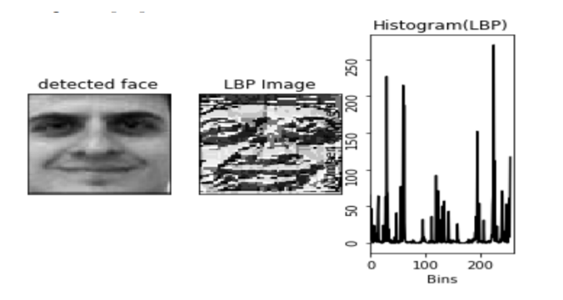
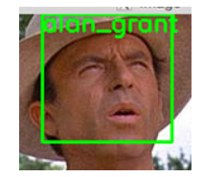
Sau khi tạo biểu đồ giá trị LBP của vùng được tạo bằng cách đếm số lượng giá trị LBP tương tự trong vùng.
Sau khi tạo biểu đồ cho mỗi vùng, tất cả các biểu đồ được hợp nhất để tạo thành một biểu đồ duy nhất và đây được gọi là vectơ đặc trưng của hình ảnh.
Bây giờ so sánh biểu đồ của hình ảnh thử nghiệm và các hình ảnh trong cơ sở dữ liệu và sau đó chúng tôi trả về hình ảnh với biểu đồ gần nhất.
Như kết quả, nhận được một ID của hình ảnh từ cơ sở dữ liệu nếu hình ảnh thử nghiệm được nhận dạng.

Slide 12

CẢM ƠN THẦY VÀ CÁC BẠN ĐÃ LẮNG NGHE PHẦN TRÌNH BÀY CỦA NHÓM CHÚNG EM Ạ

